Slide 1






Slide 2






Thứ … ngày… tháng… năm …

Slide 3


1. Giới thiệu địa chỉ quê hương
Notes:
Ở nhà có những việc chúng ta có thể tự làm nhưng cũng có những việc, những tình huống nguy hiểm chúng ta cần sự hỗ trợ của bố mẹ và những người xung quanh. Hãy sẵn sàng nhờ sự hỗ trợ của ông bà, bố mẹ …khi cần thiết nhé.

Slide 4


Slide 5


1. Quan sát tranh và trả lời câu hỏi
Các bạn trong tranh đang làm gì?
Địa chỉ quê hương của các bạn ở đâu?

Slide 6
Các bạn đang giới thiệu về quê hương mình
Quê của bạn gái ở Hà Giang, còn quê của bạn trai ở Nghệ An.

Slide 7


2. Khám phá vẻ đẹp thiên nhiên quê hương em

Slide 8
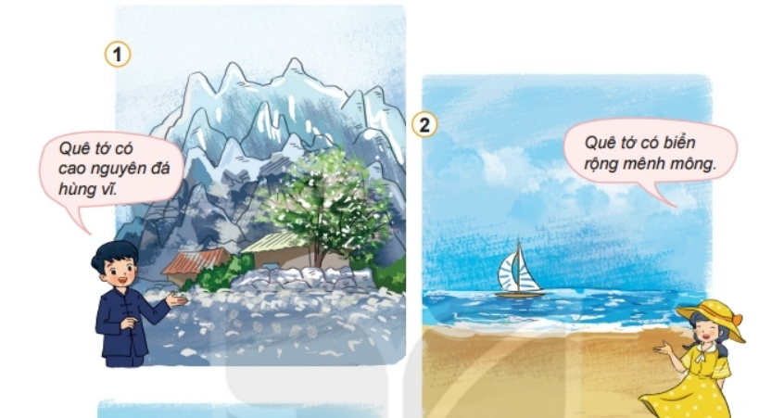
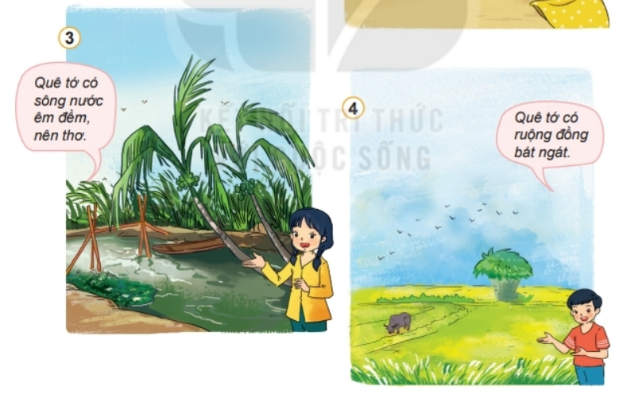
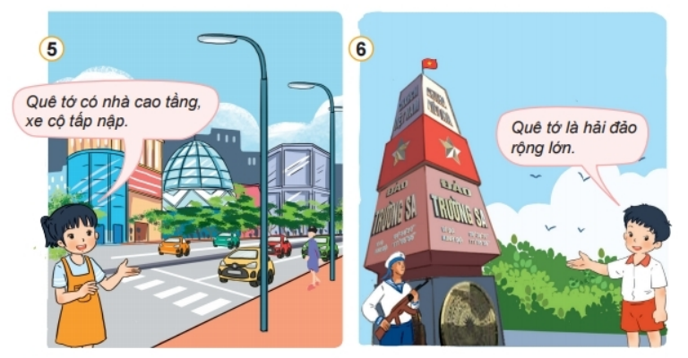
Nêu nhận xét của em khi quan sát các bức tranh
sau đây

Slide 9
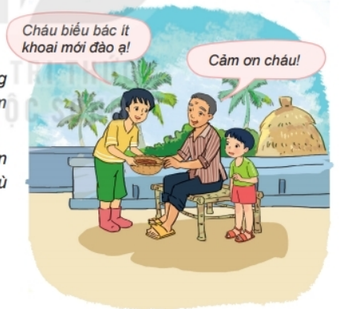
Quan sát tranh và trả lời câu hỏi
Quê Nam nằm ven dòng sông nhỏ êm đềm. Người dân quê Nam luôn yêu thương, giúp đỡ lẫn nhau.
Nam luôn tự hào về những con người quê hương cần cù và thân thiện.
Người dân quê hương Nam như thế nào?

Slide 10



